Slide 1


Üldkoosolek/jõuluseminar
11.12.2017
Aive Tamm

Slide 2
PÄEVAKORD:
Üldkoosolek
1. Taotlusvooru kokkuvõte
2. Kogukonnateenuste projekti kinnitamine
3. Põhikirja muutmise arutelu
4. Jõgevamaa Koostöökoja 2018 aasta tegevusplaan
Seminar
Seminar
Esineb Rutt Lehise lastelaulustuudio
Õhtusöök

Slide 3
1. Taotlusvooru kokkuvõte
Taotlemine uues e-pria keskkonnas
Esitati 59 taotlust
Kõige suurem konkurss Peipsi piirkonna kogukondade investeeringu meetmes (2,66)
Taotlusi ei laekunud ettevõtluse ühistegevuse meetmesse
Konkurss keskmiselt 2
Maksimumtoetus 35000
Miinimumtoetus 1602,42 eurot
Töökohti luuakse: 18,5

Slide 4
 | Eelarve
1.1 - Ettevõtluse ühisprojektid | 81 789,00
3 - Maakondlikud ühisprojektid ja koolitused | 59 993,00
1.2.1 - Ettevõtluse investeeringud Põltsamaa piirkonnas | 82 184,00
1.2.2 - Ettevõtluse investeeringud Vooremaa piirkonnas | 110 599,00
1.2.3 - Ettevõtluse investeeringud Peipsi piirkonnas | 85 168,00
2.1.1 - Kogukondade ühisprojektid Põltsamaa piirkonnas | 27 594,00
2.1.2 - Kogukondade ühisprojektid Vooremaa piirkonnas | 14 425,00
2.1.3 - Kogukondade ühisprojektid Peipsi piirkonnas | 6 932,00
2.2.1 - Kogukondade investeeringud Põltsamaa piirkonnas | 53 214,00
2.2.2 - Kogukondade investeeringud Vooremaa piirkonnas | 71 613,00
2.2.3 - Kogukondade investeeringud Peipsi piirkonnas | 55 146,00

Slide 5
1. Taotlusvooru kokkuvõte – laekunud taotlused

Slide 6
1. Taotlusvooru kokkuvõte – laekunud taotlused

Slide 7
2016-2017 I taotlusvooru heaks kiidetud taotlused (eelarve)

Slide 8
1. Taotlusvooru kokkuvõte – taotluste laekumine
I Taotlusvoor 2016 – 112 taotlust (toetuse summa 1 876 319 eurot)
II Taotlusvoor 2017 – I 74 taotlust (toetust summas 1 322 001 eurot)
III Taotlusvoor2017 – II 59 taotlust (toetuse summas 1 029 799 eurot)
Projektide eelarve:
2016: 543 684 eurot
2017 – I taotlusvoor: 874 808 eurot
2017 – II taotlusvoor: 648 657 eurot
2018 – Ühistegevused: 238 540 eurot (20-30 märts 2018)
2019 – 694 880 eurot
2020 - 347 440 eurot + jäägid

Slide 9
Notes:
85 on esitatud, 36 taotlejat on kuluaruande esitanud, neist 14 projekti on lõpetatud
Kogu eelarve: 3,34 miljonit

Slide 11
meede 1.1 | sihttase 2016-2020 | Täitmine 2016-2017-I
Ühisprojektide arv | 14 | 5
Kohaliku toidu töötlemise ja turustamise projektide arv | 6 | 2
Toetuse osakaal - 20% ettevõtlusmeetme vahenditest | 20% | 3,46%
meede 1.2 | sihttase 2016-2020 | Täitmine 2016-2017-I
Projektide arv | 90 | 42
Toetuse osakaal – 80% ettevõtlusmeetme vahenditest | 80 % | 33,56% (50,2%*)
Kohaliku toidu töötlemise ja turustamise projektide arv | 25 | 19
Uuenduslike lahendustega projektide arv | 14 | 29
Loodud töökohtade arv | 45 | 75
Notes:
* Arvestatud 2017 II taotlusvooru eelarvet

Slide 12
meede 2.1 | sihttase 2016-2020 | Täitmine 2016-2017-I
Ühisprojektide arv | 70 | 11
Tegevuspiirkonna eripära kasutamist soodustavad või elluviivad projektid | 27 | 8
Uuenduslike lahendustega projektide arv | 10 | 5
Toetuse osakaal – 30% Elukeskkonna meetme vahenditest | 30 % | 7,73% (11,69%*)
meede 2.2 | sihttase 2016-2020 | Täitmine 2016-2017-I
Projektide arv | 45 | 18
Kogukonnateenuste projektide arv | 12 | 0
Uuenduslike lahendustega projektide arv | 7 | 12
Tegevuspiirkonna eripära kasutamist soodustavad või elluviivad projektid | 15 | 9
Toetuse osakaal - 70% Elukeskkonna meetme vahenditest | 70 % | 27,83% (42,39%*)

Slide 13
meede 3 | sihttase 2016-2020 | Täitmine 2016-2017-I
Ühisprojektide arv | 30 | 10
Tegevuspiirkonna eripära kasutamist soodustav või elluviivad projektid | 10 | 6
Uuenduslike lahendustega projektide arv | 5 | 8
Koolitusprojektide arv | 10 | 1
koolitusel osalenute arv | 100 | 0
Toetuse osakaal – 10% kogu meetmete vahenditest | 10 % | 2,47 % (4,33%*)

Slide 14
!!!
MTÜde majandustegevus
Käibemaks
Ühisprojekti sisu – lisandväärtus kogukonna jaoks
Eksperdi kaasamine ehitusalastes küsimustes
Nõutud dokumendid muutunud - ühisprojekti tegevuskava, ehitustegevuse eelarve, tulude jaotus – integreeritud taotlusvormi
Teadmussiirde projektid vähem reglementeeritud
Taotlust ei saa(nud) esitada, kui esitamata on majandusaasta aruanne, või on ajatamata maksuvõlg

Slide 15
2. Kogukonnateenuste projekti kinnitamine
1. Kogukonnateenus – kogukonna liikmelt kogukonna liikmetele pakutav teenus, mis lähtub kogukonna vajadustest. Kogukonnateenuse eesmärgiks ei ole kasumi teenimine, kuid tasu võtmine teenusekulude katmiseks on põhjendatud. Kogukonnateenuse puhul tuleb välja tuua turutõrke olemasolu, et ei pakutaks kõlvatut konkurentsi piirkonna ettevõtetele (strateegia lk 4).
2. Uuel strateegiaperioodil rahastab Jõgevamaa Koostöökoda järgmisi kogukonnateenuseid: 1. lastehoiuteenus (regulaarürituste ajal); 20 2. taaskasutus teenus; 3. sotsiaalteenused; 4. sauna teenus; 5. lastelaagrite korraldamine, töö- ja puhkelaagrid (strateegia lk 19-20).

Slide 16
3. Põhikirja muutmise arutelu
1.3 Muutub tegevuspiirkonna kirjeldus. Tegevuspiirkond jääb geograafilises mõttes samaks, kuid selle kirjeldamiseks kasutame kaarti.
5.1 Koostöökoja juhatusse kuulub 9-11 liiget
5.3 Juhatusse kuulub igast piirkonnast üks ettevõtjate esindaja, üks KOVide esindaja ja üks MTÜde esindaja. Piirkondade kirjeldamiseks kasutame kaarte.
Kuna maakondlikud organisastioonid ei kattu Jõgevamaa Koostöökoja tegevuspiirkonnaga, siis ettepanek esindaja juhatusest välja võtta. Asemele Tabivere/Pala piirkonna esindaja.
Juhatuse koosseisust välja võetud maavalitsuse esindaja, seoses maavalitsuste kadumisega.
Juhatuse liige peab olema valitud liikmete hulgast

Slide 17
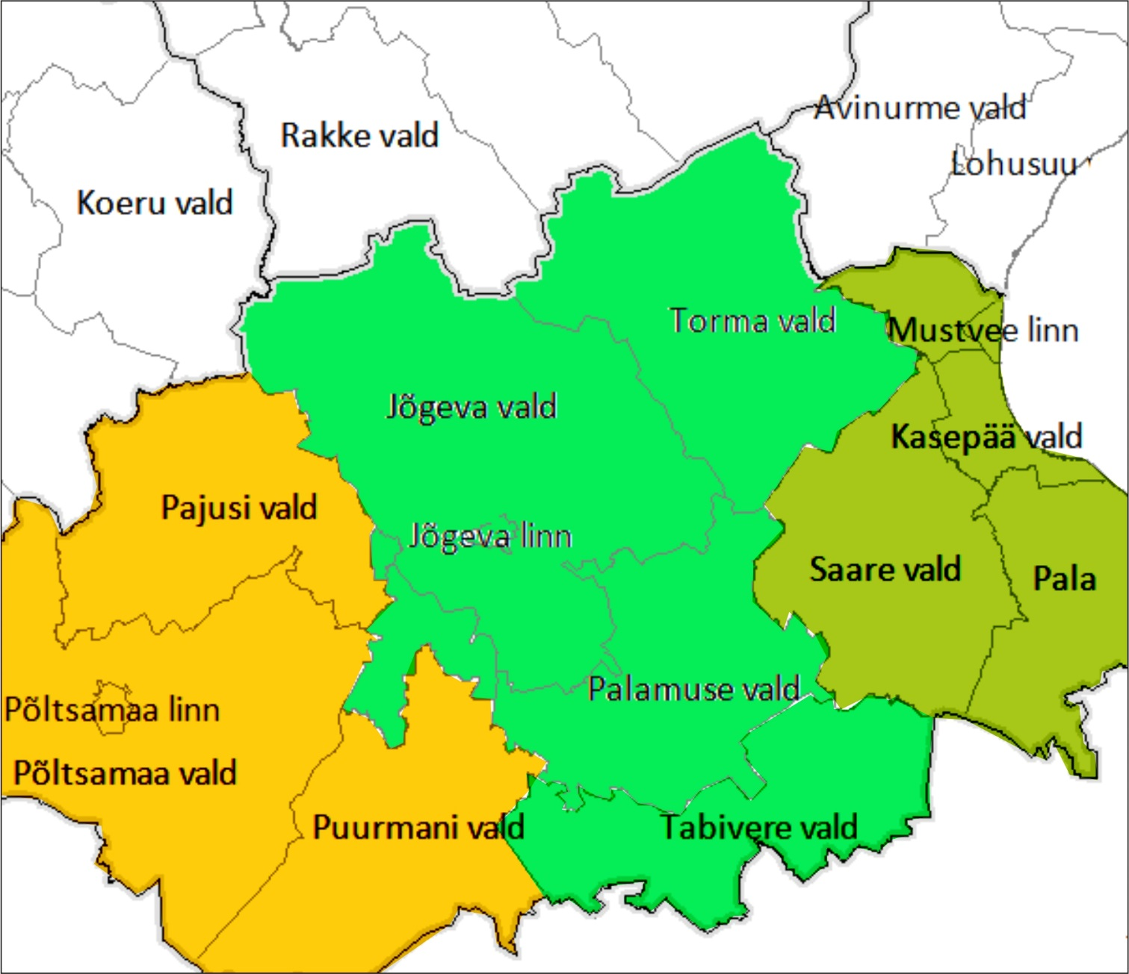

Slide 18
3. Põhikirja muutmise arutelu
5.4.1 Piirkondliku koosoleku kirjeldus muutub, kirjeldame läbi kaardi.
5.4.6 Ühest haldusreformi eelsest omavalitsusest ei tohi juhatusse kuuluda mitut liiget
9.2 Hindamiskomisjonid toimuvad igas piirkonnas eraldi, piirkonnad kirjeldatakse läbi kaartide.

Slide 19
4. Jõgevamaa Koostöökoja 2018 aasta tegevusplaan
Käimas on koostööprojektid: „Elu kahe maailma piiril“, „Peipsimaa Ühisturundus“ ja „Peipsi Järve festival“.
Käima lükkame koostööprojektid „Piirkonna arendamine läbi toidu ja turismi“ ja „Kogukondade aktiveerimine peale haldusreformi“.
Arutleme Mobiilipositsioneerimisuuringu projekti võimalikkust ja rahvusvahelist NG raamide laiendamise projekti.
PATEE – toiduvõrgustiku arendustegevused
Tarneahelate projekti messidel osalemine

Slide 20
2018
Jaanuar – taotluste hindamine, PRIAsse esitamine
Veebruar – põhikirja muutmine, rakenduskava muutmine???, piirkondlikud koosolekud juhatuse liikmete muutmiseks
Turismimessid, kogukondade koolitused– koostööprojektid
Märts – ühisprojektide taotlusvoor 20-30 märts
kogukondade koolitused– koostööprojekt
Aprill – taotluste menetlemine, üldkoosolek juhatuse liikmete kinnitamiseks, strateegia muutmise algatamine
Maamess – tarneahelate projekt, kogukondade koolitused– koostööprojekt
Mai – juhatuse koolitus, taotluste hindamine, projektidega tutvumise õppereis, strateegia seire ja muutmine
Kogukondade õppereis - projekt
Juuni – strateegia seire ja muutmine

Slide 21
Juuli – Avatud talude päev
August – strateegia muutmine
Küüslaugu festival - tarneahel
September – seire kokkuvõte, strateegia kinnitamine, 2019 (2018) aasta rakenduskava (muutmine) kinnitamine
Minimess, Paunvere väljanäitus – tarneahel; kogukondade õppereis – koostööprojekt
Oktoober –
Toiduprojektide õppereis - koostööprojekt
November – Taotlusvoor?
Toiduvõrgustiku koolitus - PATEE
Detsember - Tehniline hindamine?

Slide 22
Kas piirkonnad peaksid strateegiasse jääma?
Millal peaks olema taotlusvooru aeg?
Millised peaks olema strateegiapõhised kogukonnateenused?

